Slide 1

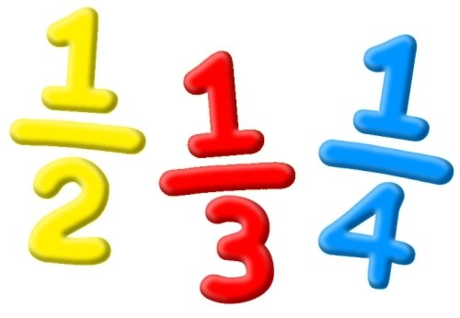
Μαθαίνω Τα Κλάσματα!
Τι είναι το κλάσμα;
Ποια είναι τα μέλη του;
Τι συμβολίζει το κλάσμα;

Slide 2
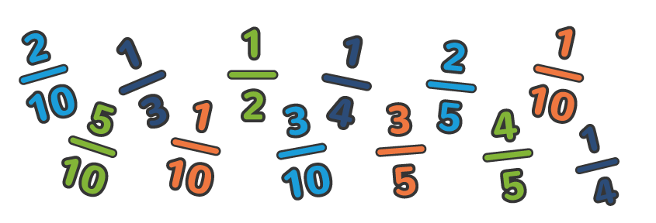
Τι είναι το κλάσμα;
Το κλάσμα είναι ένας αριθμός. Το κλάσμα αποτελείται από δύο αριθμούς που τους χωρίζει μία γραμμή.

Slide 3

Ποια είναι τα μέλη του κλάσματος;
Το κλάσμα αποτελείται από δύο αριθμούς οι οποίοι αποτελούν τους όρους του κλάσματος. Ο όρος που βρίσκεται πάνω από την γραμμή ονομάζεται αριθμητής, ενώ ο όρος κάτω από την γραμμή ονομάζεται παρανομαστής. Η γραμμή που τους χωρίζει ονομάζεται κλασματική γραμμή.

Slide 4
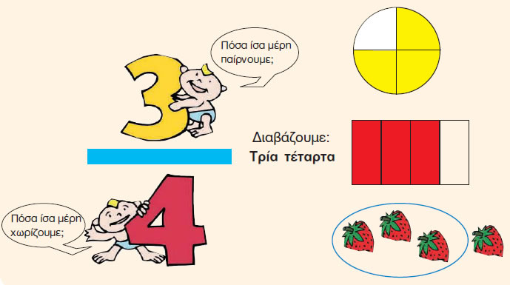
Ποιος ο ρόλος του κάθε όρου;
Ο παρανομαστής δείχνει σε πόσα μέρη χωρίζεται ένα σύνολο, ενώ ο αριθμητής πόσα μέρη του συνόλου παίρνουμε ή συγκρίνουμε. Για παράδειγμα, έχουμε 4 φράουλες (παρανομαστής) και το μωρό παίρνει τις 3 φράουλες (αριθμητής).

Slide 5
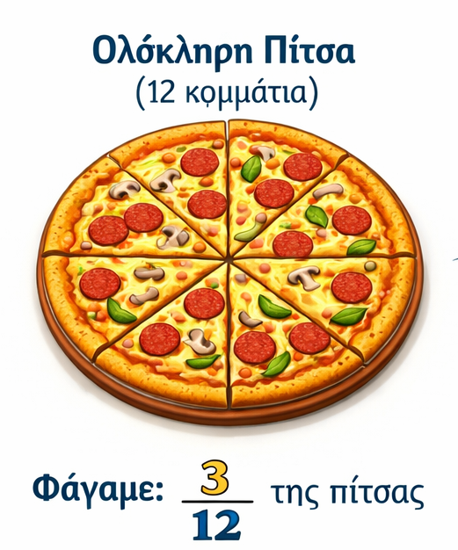
Τι συμβολίζει το κλάσμα;
Το κλάσμα δηλώνει μία διαίρεση. Πιο συγκεκριμένα, δηλώνει ένα μέρος ενός συνόλου. Το σύνολο ονομάζεται ακέραιη μονάδα.
Για παράδειγμα, έχουμε μία πίτσα που είναι κομμένη σε 12 κομμάτια (ακέραιη μονάδα). Από την πίτσα ο Πέτρος έφαγε τα 3 κομμάτια (παίρνουμε-αριθμητής). Άρα 3/12 έφαγε ο Πέτρος, δηλαδή τα τρία δωδέκατα.

Slide 6
Ήρθε η ώρα να λύσουμε απορίες

Slide 7
Καλή μελέτη!!!

